Slide 2

ఎండిన ఎడారి బ్రతుకులో నిండైన ఆశ నీవేగా యేసు.. నిండైన ఆశ నీవేగా తడబడెడు నా పాదములకు తోడు నీవే గదా యేసు.. తోడు నీవే సదా

Slide 3
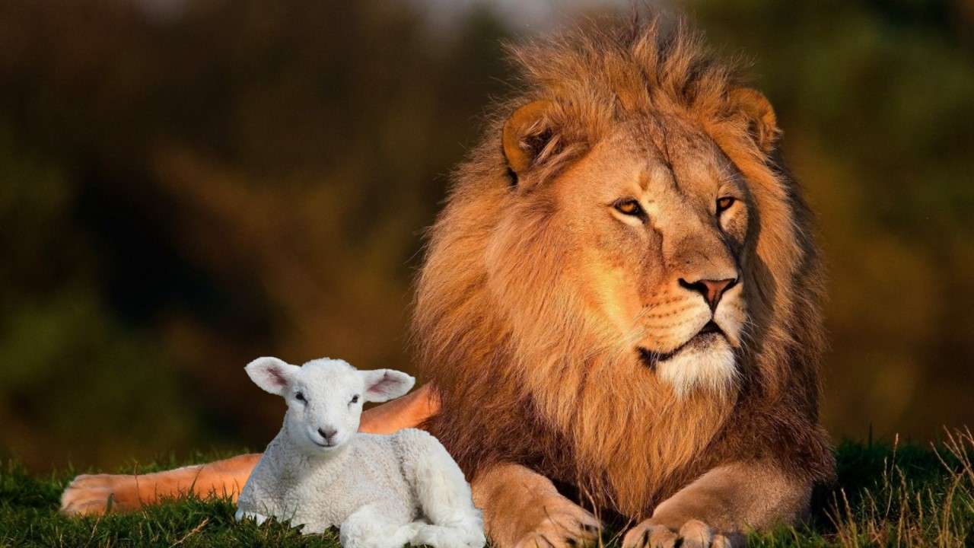
ఎండమావులు చూచి నేను అలసి వేసారితి (2) జీవ జలముల ఊట నీవై సేద దీర్చితివి నా బలము నీవైతివే యేసు.. బలము నీవైతివే

Slide 4

నిత్య మహిమకు నిలయుడా నీ దివ్య కాంతిలోన (2) నీదు ఆత్మతో నన్ను నింపి ఫలింప జేసితివే నా సారధి నీవైతివే యేసు.. సారధి నీవైతివే

Slide 5
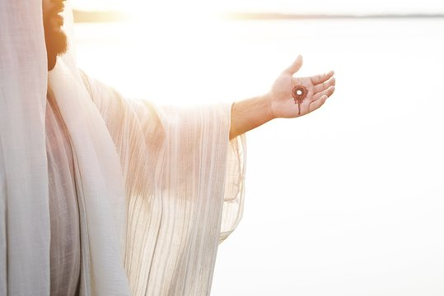
అంధకార లోయలెన్నో ఎదురు నిలచినను (2) గాయపడిన నీ హస్తమే నన్ను గమ్యము చేర్చును నా శరణు నీవే గదా యేసు.. శరణు నీవే గదా

